Slide 1
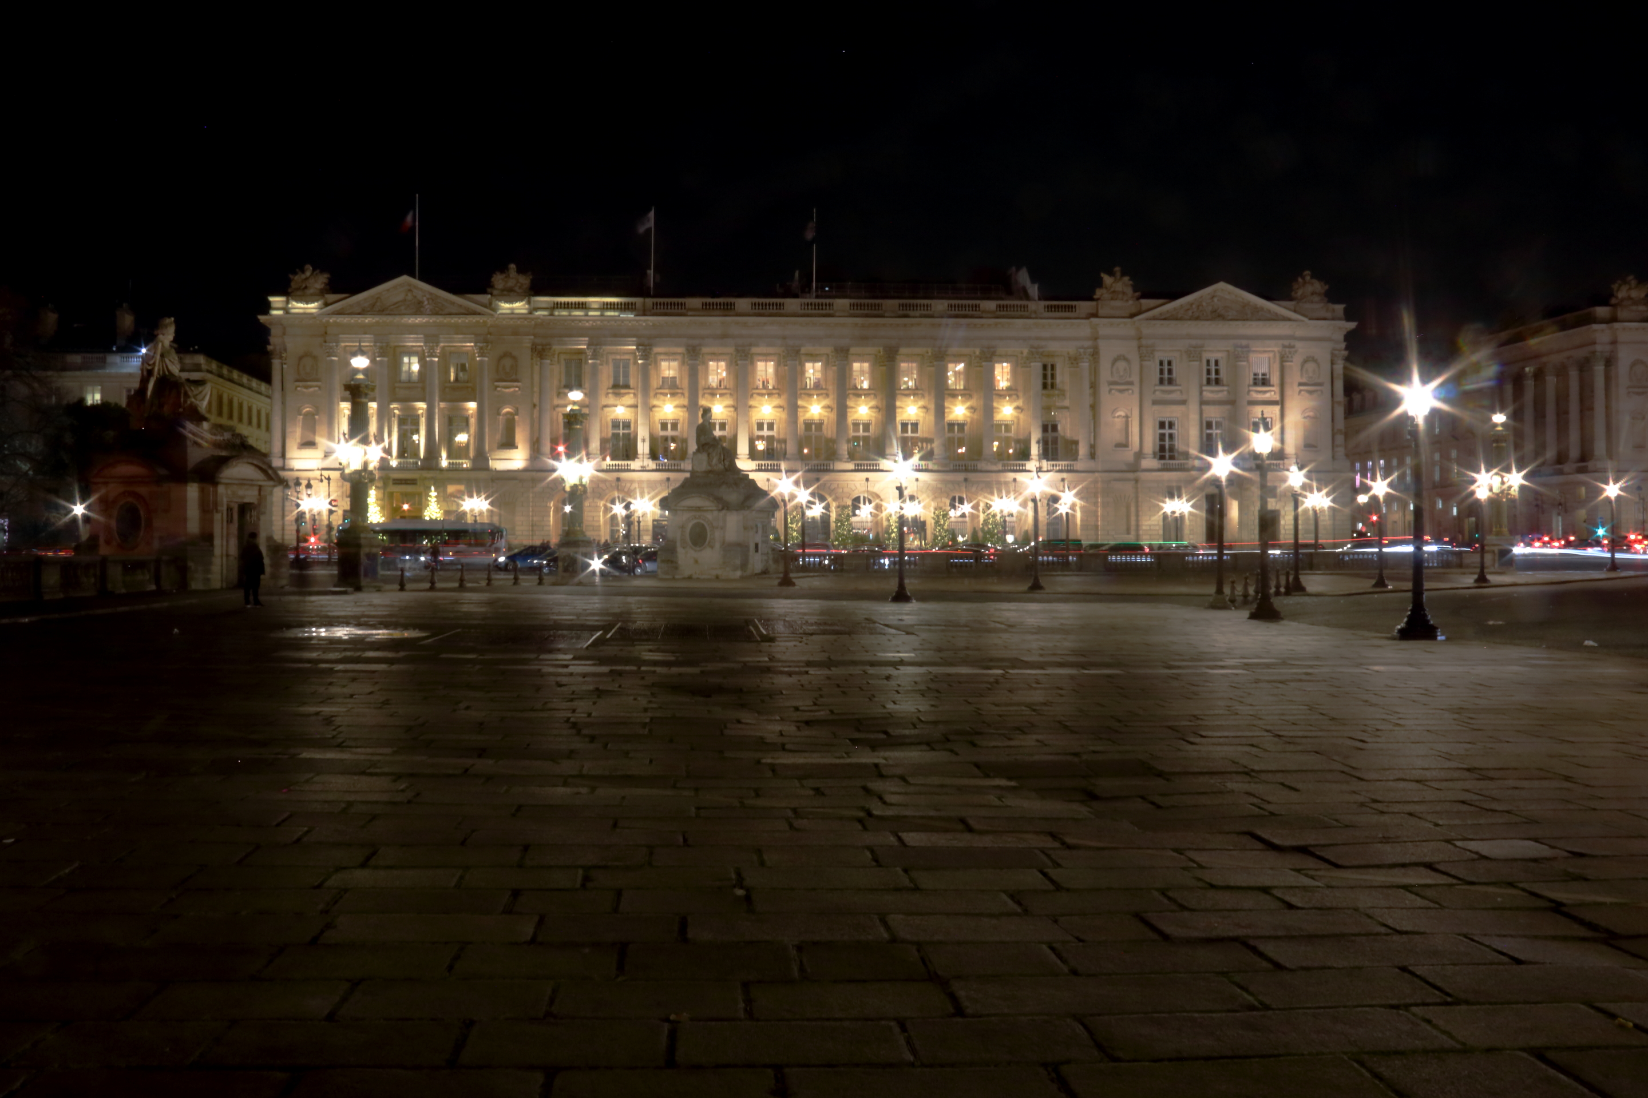
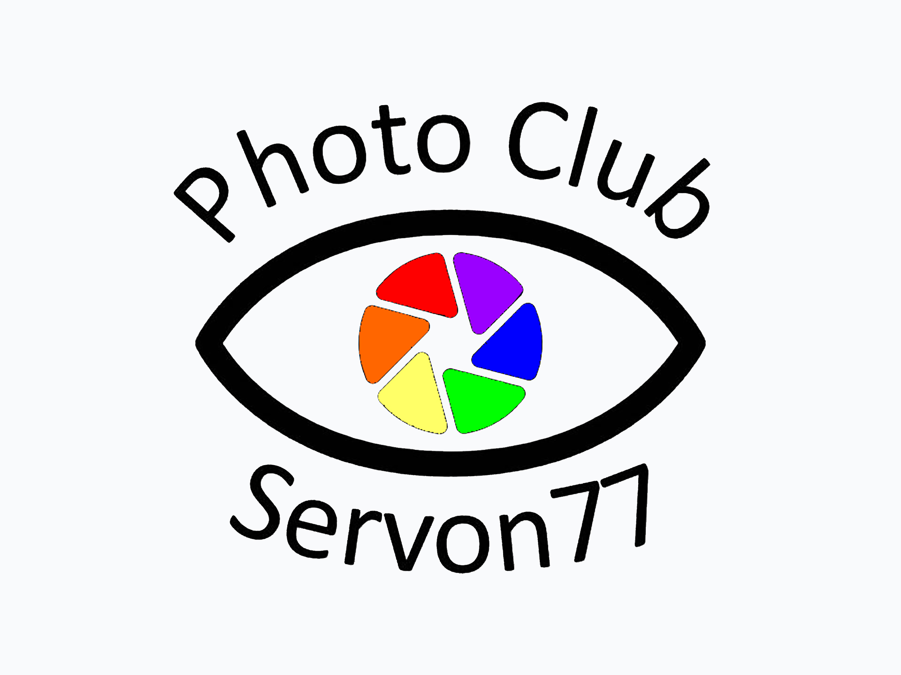
La photo de nuit
Jean-Rémi BERTRAND

Slide 2
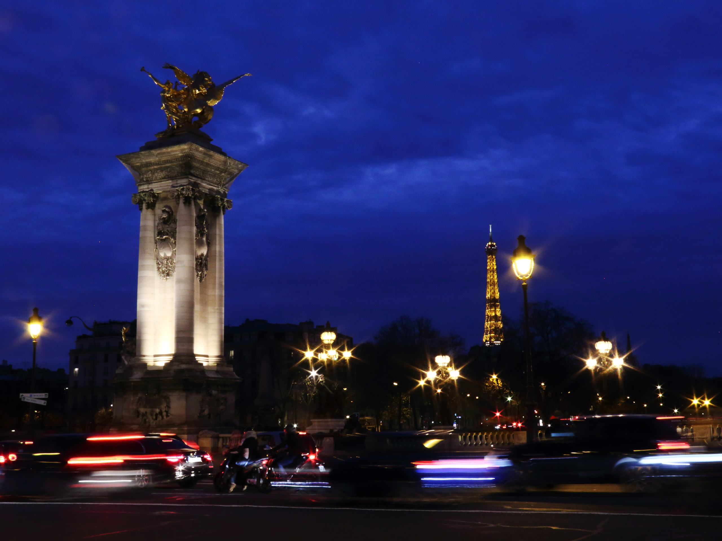
Définitions et contraintes
La photo de nuit:
Photos réalisées en faible lumière, ce ne veut pas dire qu’il n’y en a pas.
Le photographe devra s’adapter à ces conditions particulières et choisir des réglages adaptés.
Contraintes:
- Faible luminosité
Risques de flou de bouger
Monté des ISO qui créera du grain dans la photo

Slide 3
Réglages de l’appareil photo
Ouverture:
Une grande ouverture (f:2,8 ou moins) permettra de compenser la faible luminosité.
Attention à la profondeur de champs qui sera d’autant diminuée.
Vitesse:
Diminuer la vitesse de prise de vue pour augmenter la quantité de lumière qui sera enregistrée par le capteur.
Attention au risque de bouger. L’utilisation d’un pied ou s’aider de structures stables (poteau, banc, rambarde, …) facilitera la prise de vue.
Sensibilité:
Augmenter les ISO de l’appareil permet de compenser les vitesses trop lentes ou une ouverture trop grande.
Attention à la montée en bruit de votre capteur.

Slide 4
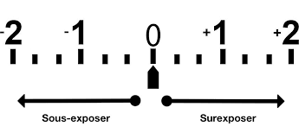
Choix du mode d’exposition:
Le mode « Evaluatif » devrait donner satisfaction.
Les autres modes peuvent être testés pour évaluer si ils s’adaptent mieux à la photo que vous souhaitez réaliser.
Correction d’exposition:
Pour tenir compte des différences de luminosité dans votre image due à l’éclairage artificiel, jouer sur la correction d’exposition permettra de mieux équilibrer votre photo.
Mode de prise de vue:
RAW recommandé pour finaliser le post-traitement

Slide 5
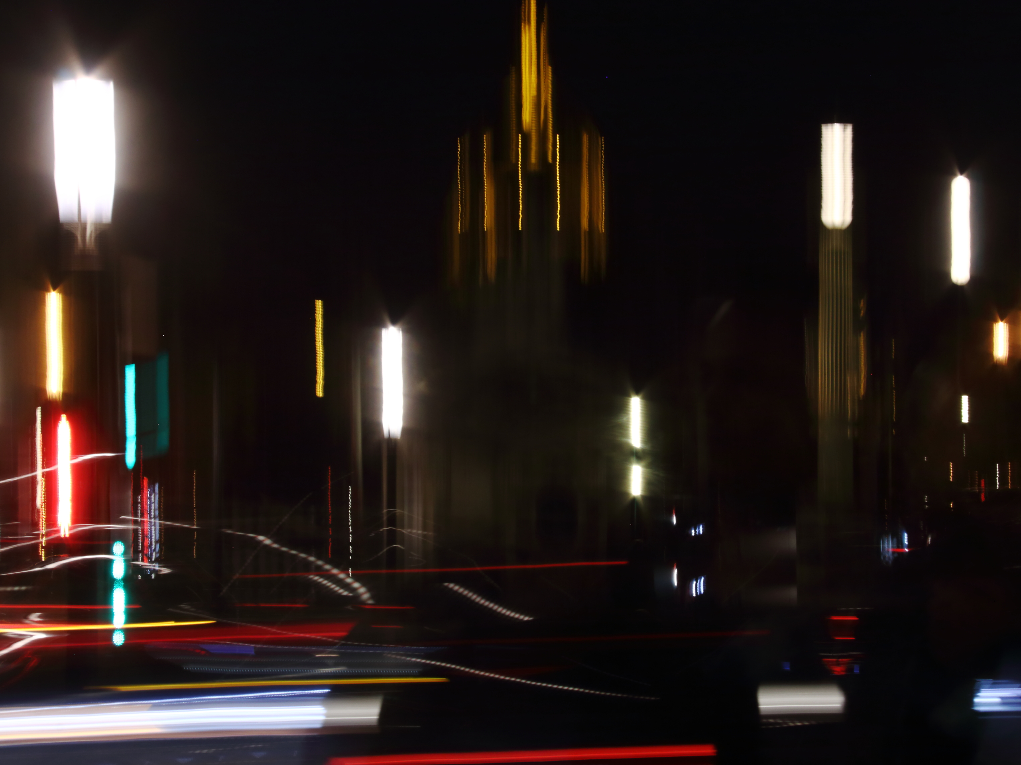
Utilisation du pied photo
Le pied photo permettra:
De stabiliser votre appareil photo (vitesses lentes)
D’adapter votre cadrage aisément
Penser à couper la stabilisation de l’objectif (risque d’introduire du flou)
Utiliser un déclencheur à distance pour éviter de faire bouger l’appareil au moment du déclenchement.
Bien stabiliser son pied pour ne pas qu’il bouge durant la prise de vue.

Slide 6
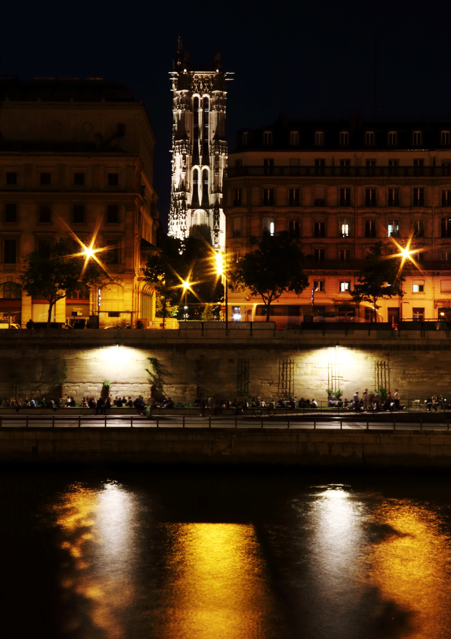
Faire des étoiles dans les éclairages
Un joli effet peut être obtenu en jouant sur avec les éclairages publics.
On peut obtenir un effet de scintillement en forme d’étoiles.
Réalisation:
Utiliser un pied pour bien stabiliser l’appareil photo
Fermer fortement le diaphragme (f:16 ou plus)
Régler la vitesse et les ISO en conséquence.
Mettre des lumières fortes dans l’image (réverbères, autres)
Déclencher

Slide 7
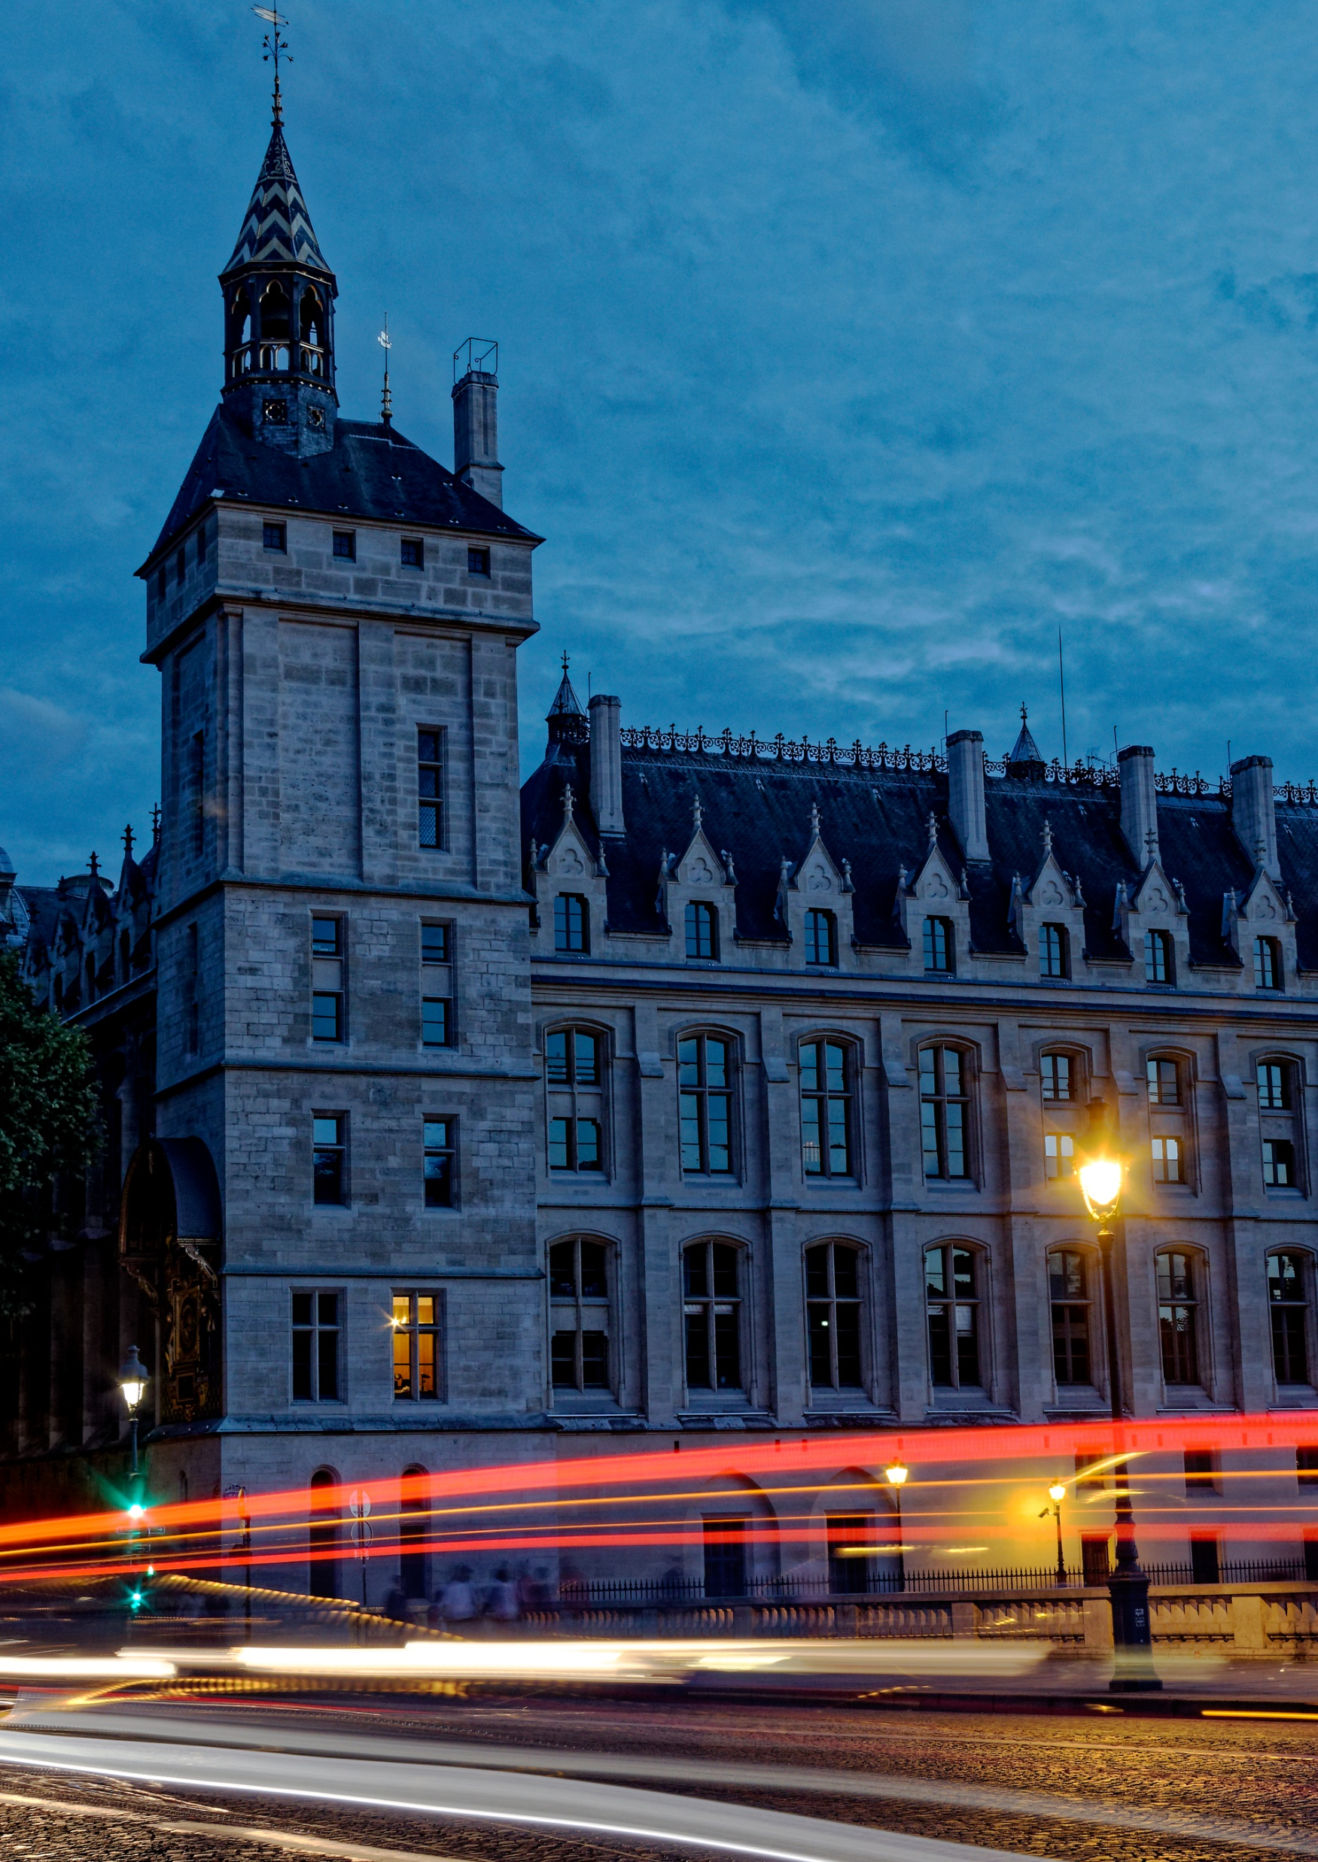
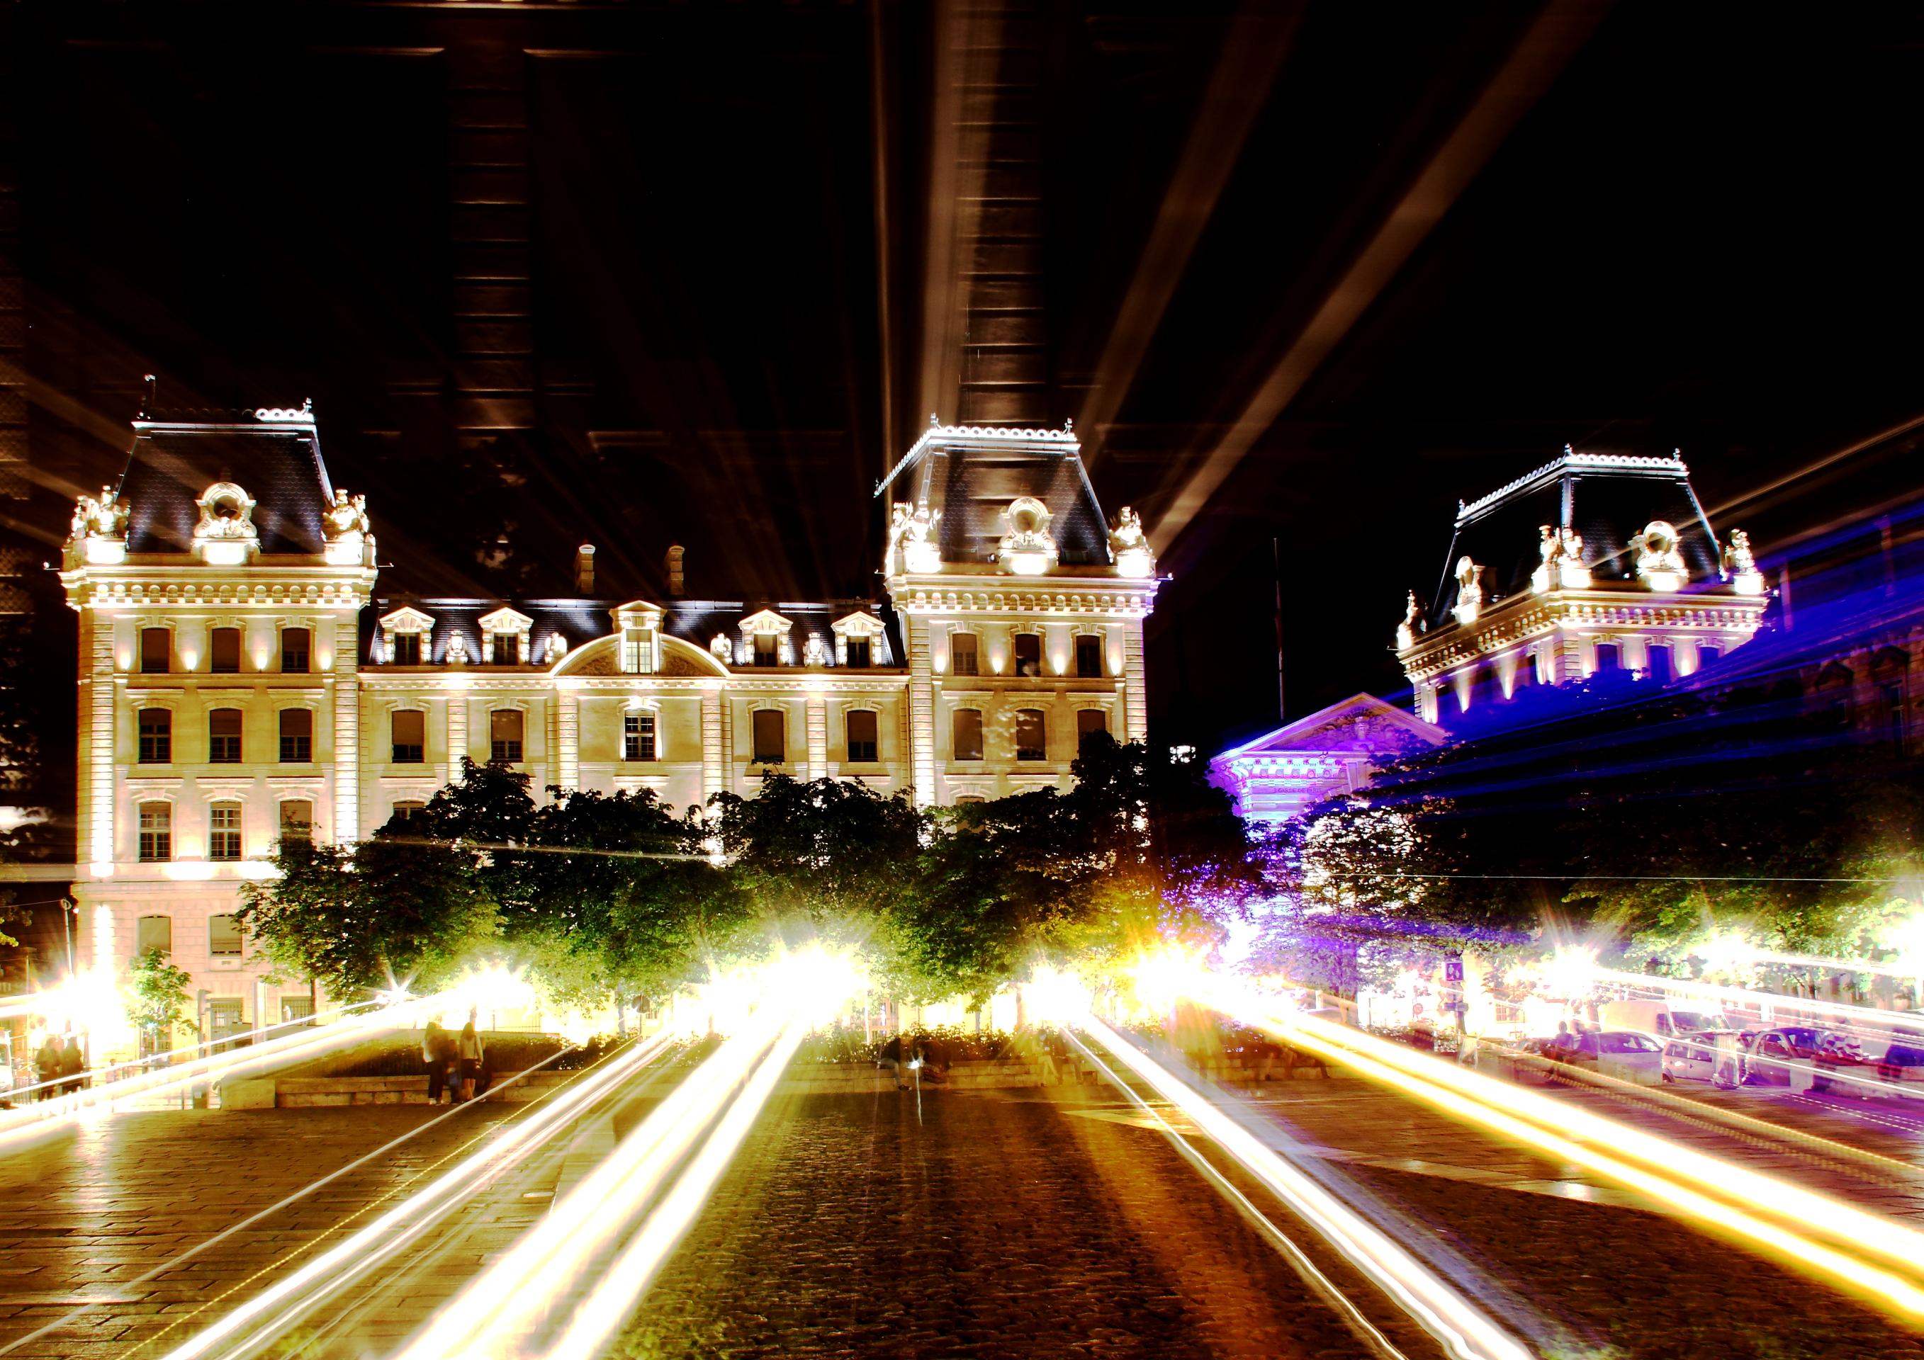
Filés de lumière
En jouant avec la lumière, des effets de filés de lumière peuvent être obtenus
Soit la lumière se déplace (voitures) une pose longue permet de matérialiser le déplacement des phares et feux arrières qui feront des trainées.
On peut obtenir un filé de lumière en pose longue. Il faut tourner la bague du zoom au cours de la prise de vue et laisser un peu de temps sans bouger pour fixer l’image.

Slide 8
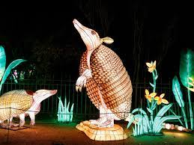
Sortie de vendredi « Jungle en voie d’illumination » au MNHN
Les sculptures seront très lumineuses
Tenir compte du rendu escompté:
Sujet dans sont contexte, une surexposition permettra d’imager la sculpture (légèrement sur exposée) et l’arrière plan (dans la pénombre).
Le sujet seul, une sous exposition donnera la forme du sujet sur un font noir ou très sombre.

